Slide 1
Szkolenie z Bezpieczeństwa Mobilnej Gastronomii (Food Truck)
Część 6: Informacje dla Właścicieli i Menadżerów
Niniejsze materiały zostały wyprodukowane w ramach dotacji numer SH-39170-SH2 otrzymanej od Administracji Bezpieczeństwa i Higieny Pracy Departamentu Pracy Stanów Zjednoczonych. Niekoniecznie odzwierciedlają one poglądy ani politykę Departamentu Pracy Stanów Zjednoczonych, a także wymienienie nazw handlowych, produktów komercyjnych lub organizacji nie oznacza poparcia ze strony Rządu Stanów Zjednoczonych.
.

Slide 2
Cel szkolenia
Po ukończeniu tego modułu uczestnik będzie w stanie:
Rozpoznać korzyści wynikające z posiadania aktywnego programu bezpieczeństwa.
Wyszukać zasoby potrzebne do opracowania własnych planów dotyczących zdrowia i bezpieczeństwa w miejscu pracy.

Slide 3
Dzisiaj może jesteś w posiadaniu wielu informacji
Przeszłe wypadki mogą przerażać.
OSHA może przerażać.
Przyszłe pozwy sądowe mogą przerażać.
Ale... masz możliwość im zapobiec!
"Jeśli nie możesz być dobrym przykładem, możesz być strasznym ostrzeżeniem." Catherine Aird
Właśnie podjąłeś pierwszy krok w kierunku poprawy bezpieczeństwa w swoim przedsiębiorstwie, uczestnicząc w tym kursie! Trzymaj tempo!

Slide 4
Podejście do zarządzania bezpieczeństwem
Spektrum kultury bezpieczeństwa
Gdzie znajdują się standardy OSHA (oraz inne)?
Jeśli twój jedyny cel to spełnienie przepisów, jak trudno będzie to osiągnąć? Jakie są konsekwencje?
Gdzie się obecnie znajdujesz na tej skali?
Czy pracownicy mogą zgłaszać problemy, mając pewność, że zostaną rozwiązane?
Czy istnieje tendencja do podejmowania działań proaktywnych czy reaktywnych?
Jaki jest twój cel? Jak go osiągniesz?
Jakie wyzwania/bariery istnieją?
Idealna- Ciągła kultura bezpieczeństwa
Najlepsze praktyki - Najwyższa wydajność, zdrowie, bezpieczeństwo
Więcej niż spełnianie przepisów - Poprawione warunki pracy
Spełnienie przepisów regulacyjnych
Niezgodność z przepisami regulacyjnymi
Notes:
https://www.osha.gov/businesscase/benefits
Istnieje wiele powodów, aby dążyć do jak najlepszych praktyk - bezpieczne miejsca pracy (o niższych wskaźnikach obrażeń) wydają mniej na ubezpieczenia, mają niższą rotację pracowników oraz wyższe morale pracowników (co prowadzi do większej produktywności).

Slide 5
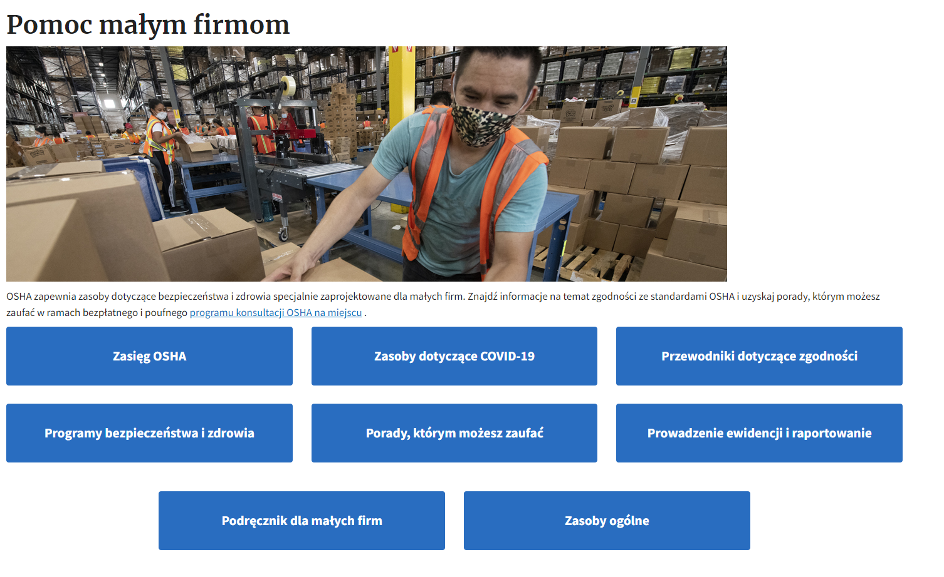
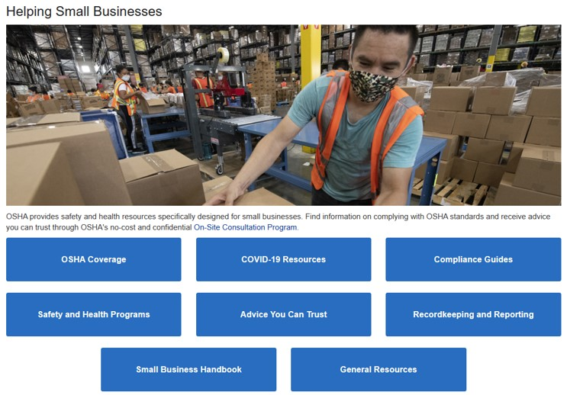
OSHA zapewnia pomoc małym przedsiębiorstwom
pomagamy małym przedsiębiorstwom
OSHA zapewnia pomoc małym firmom w zakresie ochrony bezpieczeństwa i zdrowia. Znajdź informacje dotyczące spełniania norm OSHA i otrzymaj wiarygodne porady poprzez bezpłatny i poufny Program Konsultacji na Miejscu, oferowany przez OSHA
https://www.osha.gov/smallbusiness
Notes:
Powyższy zrzut ekranu pochodzi ze strony internetowej OSHA, https://www.osha.gov/smallbusiness - może ulegać zmianom

Slide 6
SHARP - Program Konsultacji na Miejscu prowadzony przez OSHA
https://www.osha.gov/consultation
https://www.osha.gov/sharp
Bezpłatne usługi doradztwa dotyczącego bezpieczeństwa i zdrowia pracowników dla małych przedsiębiorstw
Usługi doradztwa są oddzielne od działań egzekwowania i mają na celu pomóc pracodawcom w ustanawianiu i doskonaleniu programów ochrony bezpieczeństwa i zdrowia oraz osiąganiu zgodności z przepisami
Program SHARP docenia i wyróżnia małych pracodawców, którzy skorzystali z Programu Konsultacji na Miejscu i prowadzą wzorowe programy ochrony bezpieczeństwa i zdrowia.
Notes:
OSHA zapewnia bezpłatne usługi doradztwa dotyczącego bezpieczeństwa i zdrowia pracowników dla małych przedsiębiorstw.
Program OSHA SHARP wyróżnia małych pracodawców, którzy prowadzą wzorowe programy ochrony bezpieczeństwa i zdrowia

Slide 7
Dostępne są przykładowe plany i szablony
*Będą one działać tylko wtedy, gdy zastosujesz je do TWOJEGO indywidualnego miejsca pracy*
Plany działań w sytuacjach awaryjnych (EAPs):
OSHA e-narzędzie by wykreować Twój plan
OSHA Przykładowy plan - szablon
Plany zapobiegania pożarom:
OSHA e-narzędzie by wykreować Twój plan
Przykładowe plany zapobiegania pożarom – szablon (NC DOL)
Dostępne są dodatkowe plany, ale mogą zależeć od potrzeb Twojej firmy i rzeczywistych zagrożeń obecnych w miejscu pracy (np. komunikacja zagrożeń, patogeny przenoszone drogą krwi itp.).

Slide 8
Listy kontrolne dotyczące bezpieczeństwa przeciwpożarowego, propanu i gaśnic
https://www.nfpa.org/Codes-and-Standards/Resources/Standards-in-action/Food-truck-safety
Powinieneś również sprawdzić lokalne jurysdykcje - nawet jeśli jeszcze nie zaktualizowały swoich przepisów przeciwpożarowych, mogą to zrobić w przyszłości.
Działając proaktywnie, możesz być na bieżąco z wprowadzanymi zmianami, gdy się pojawią.
Możesz również być liderem w promowaniu bezpiecznych praktyk pracy wśród swoich kolegów - wielu z nich może być twoimi sąsiadami na przyszłym wydarzeniu/imprezie!

Slide 9
Wymagania wobec pracodawcy dotyczące szkoleń
Pracodawcy muszą zapewnić pracownikom szkolenia dotyczące zagrożeń występujących na miejscu pracy. Upewnij się, że pracownicy zostali przeszkoleni w zakresie:
Właściwych procedur w przypadku sytuacji awaryjnych (Plan Działań w Sytuacjach Awaryjnych)
Właściwej procedury zgłaszania alarmu do straży pożarnej
Zagrożeń pożarowych obecnych na miejscu pracy oraz sposobów ich kontroli
Właściwej metody wyłączania/odcinania źródeł paliwa
Właściwej procedury przeprowadzania testu szczelności połączeń gazowych
Właściwego korzystania z przenośnych gaśnic i systemów gaśniczych
Innych zagrożeń, które mogą wpływać na nich w miejscu pracy
Jeśli nie ma dokumentacji potwierdzającej odbycie szkoleń, to oznacza, że szkoleń nie było.
Prowadź pisemną dokumentację szkoleń i innych ważnych kontroli, które mogą być dowodem jeśli zdarzy się wypadek.

Slide 10
Dodatkowe tematy, które mogą mieć zastosowanie
Standardy dotyczące komunikacji zagrożeń
Chemikalia posiadające karty charakterystyki (Safety Data Sheets - SDS), w tym środki czyszczące
Patogeny przenoszone drogą krwi
Czy podczas wypadku istnieje potencjalne wyeksponowanie na krew lub inne płyny ustrojowe? Co należy wtedy zrobić?
Prowadzenie dokumentacji OSHA
To wymaganie może zależeć od wielkości Twojej firmy i liczby pracowników.

Slide 11
Podsumowanie
Pracodawcy mają wiele wymagań dotyczących zapewnienia bezpiecznego miejsca pracy dla swoich pracowników.
OSHA zdaje sobie sprawę że małe przedsiębiorstwa mają ograniczone zasoby i oferuje swoje usługi konsultacyjne w ramach pomocy.
Podsumowanie: Istnieją dostępne zasoby, które pomogą uczynić twoje miejsce pracy bezpiecznym zarówno dla Ciebie, jak i dla Twoich pracowników. Skorzystaj z nich i podziel się swoją wiedzą z innymi!

